Slide 1

Святые Тверского края
Воспитатель: Гойденко Т.А.
ГКОУ «Максатихинская школа – интернат»
5 класс

Slide 2
Тема: «Святой Ефрем Новоторжский»
Цель занятия: Формирование духовно – нравственных ценностей
обучающихся на примере жития святого преподобного Ефрема
Новоторжского.

Slide 3
Решите анаграммы:
Трожко
христвостиан
стосвять

Slide 4
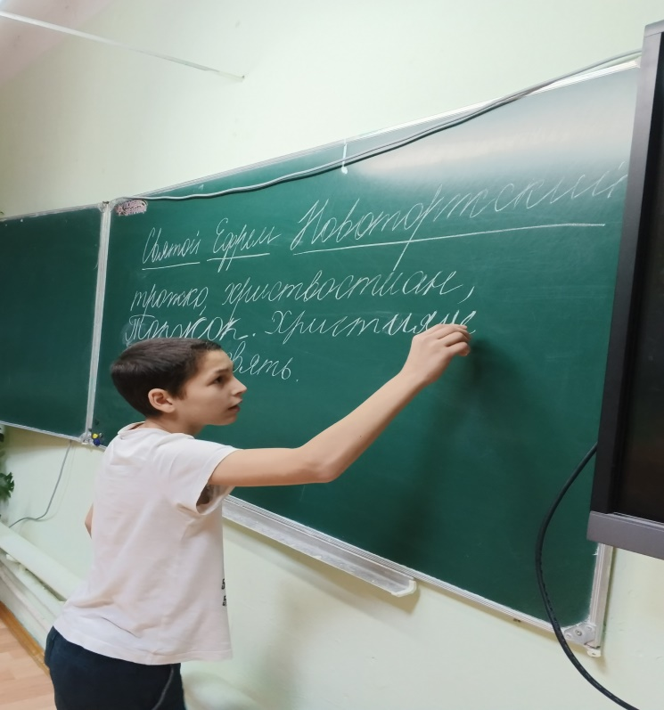
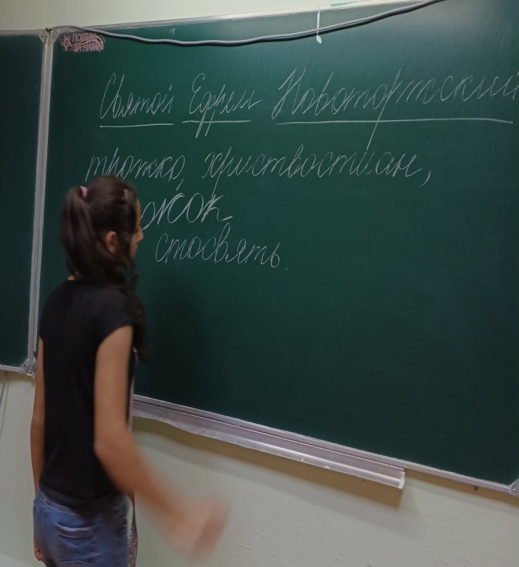

Slide 5
Решите анаграммы:
Трожко Торжок
христвостиан христианство
стосвять святость

Slide 6
Дополните ряд слов по смыслу:
Русь
Монастырь
Святой …

Slide 7
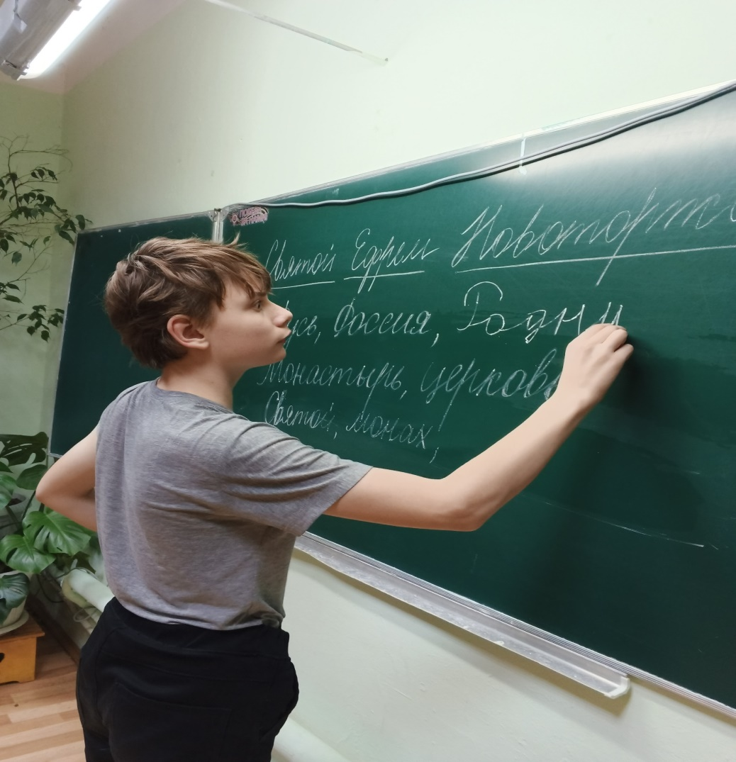

Slide 8
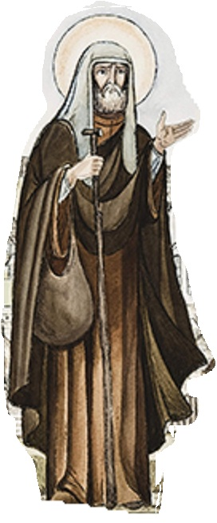
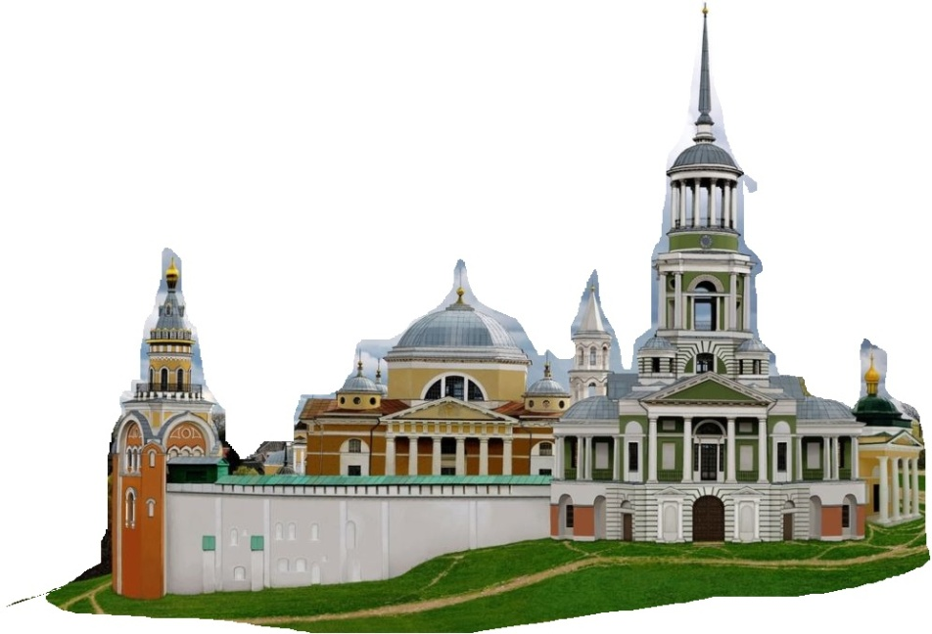
Святой
Ефрем
Новоторжский
Новоторжский
Борисоглебский
монастырь

Slide 9
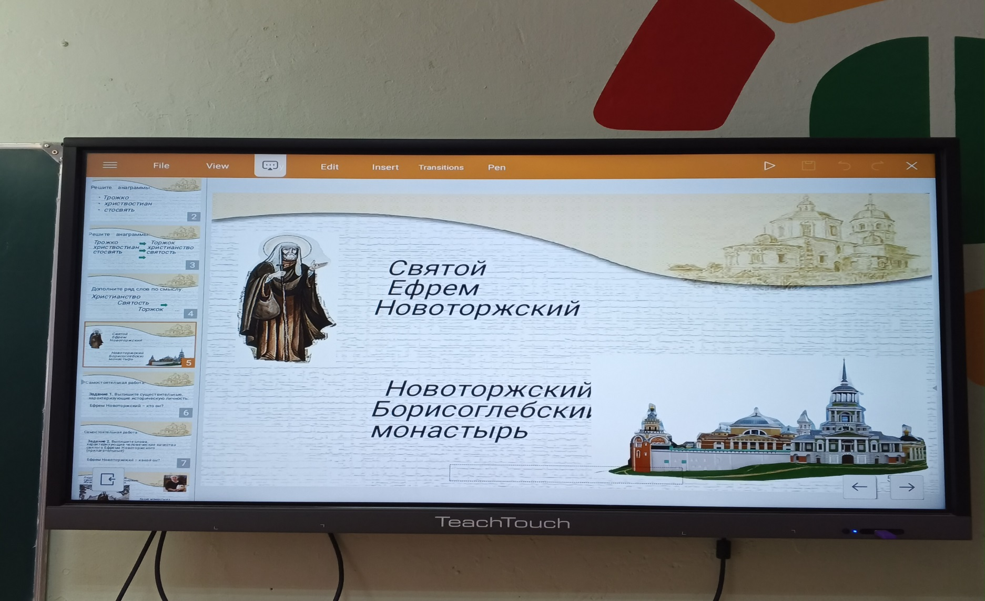

Slide 10
Самостоятельная работа:
Задание 1. Выпишите слова, характеризующие человеческие качества святого Ефрема Новоторжского (прилагательные):
Ефрем Новоторжский – какой он?

Slide 11
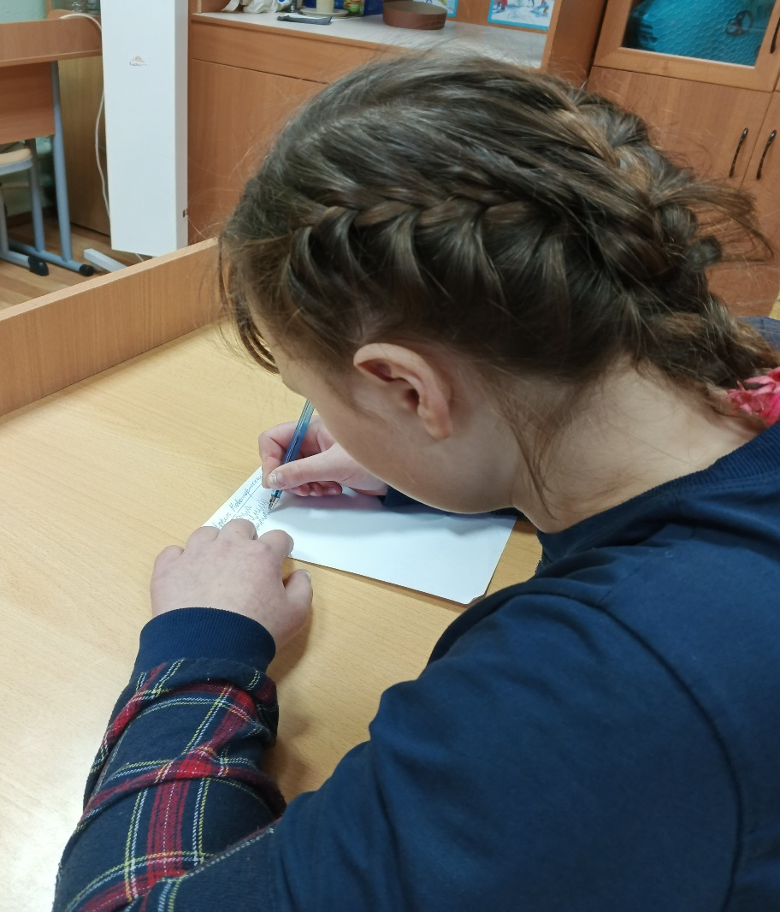
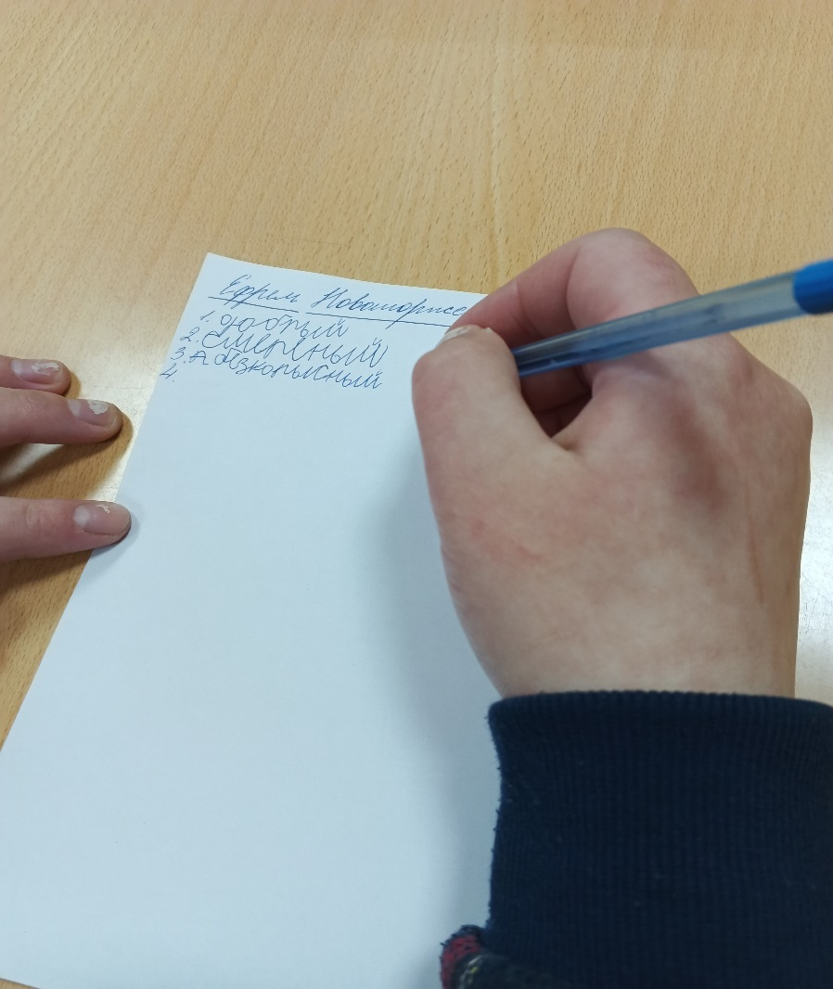

Slide 12
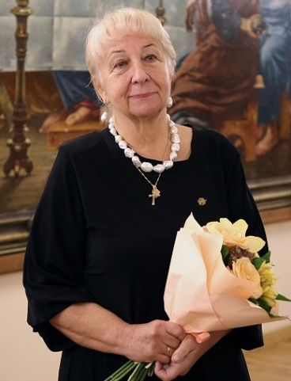
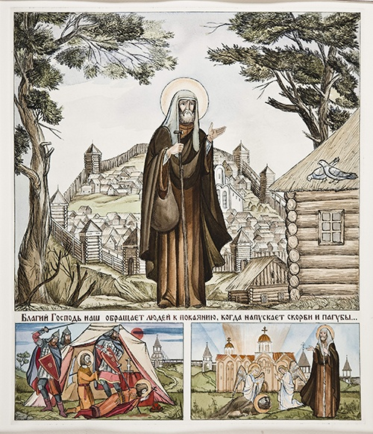
Людмила Юга – народный
художник Российской Федерации.
Живет и работает в Твери.
Какие моменты из
жизни святого
изобразила художник?

Slide 13
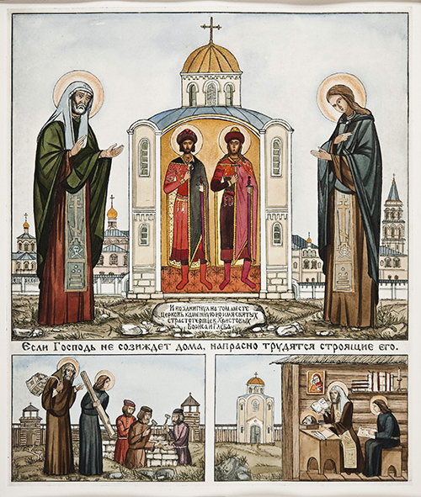
Людмила Юга – народный
художник Российской Федерации.
Живет и работает в Твери
Какие моменты из
жизни святого
изобразила художник?

Slide 14

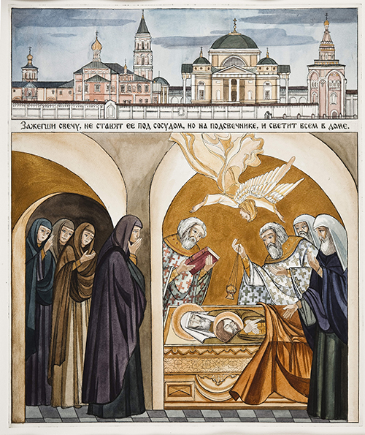
Людмила Юга – народный
художник РФ. Живет и работает в Твери.
Какие моменты из
жизни святого
изобразила художник?

Slide 15
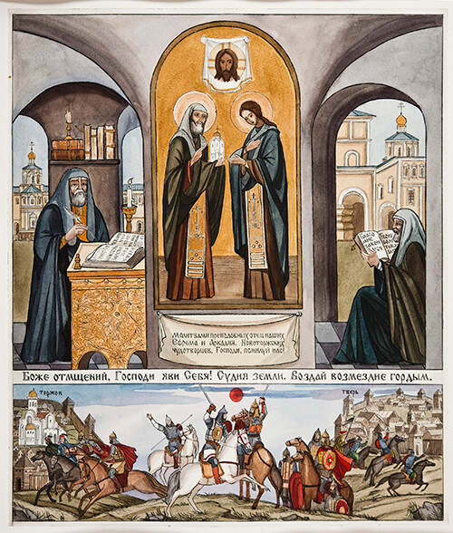
Людмила Юга – народный
художник Российской Федерации.
Живет и работает в Твери.
Какие моменты из
жизни святого
изобразила художник?

Slide 16
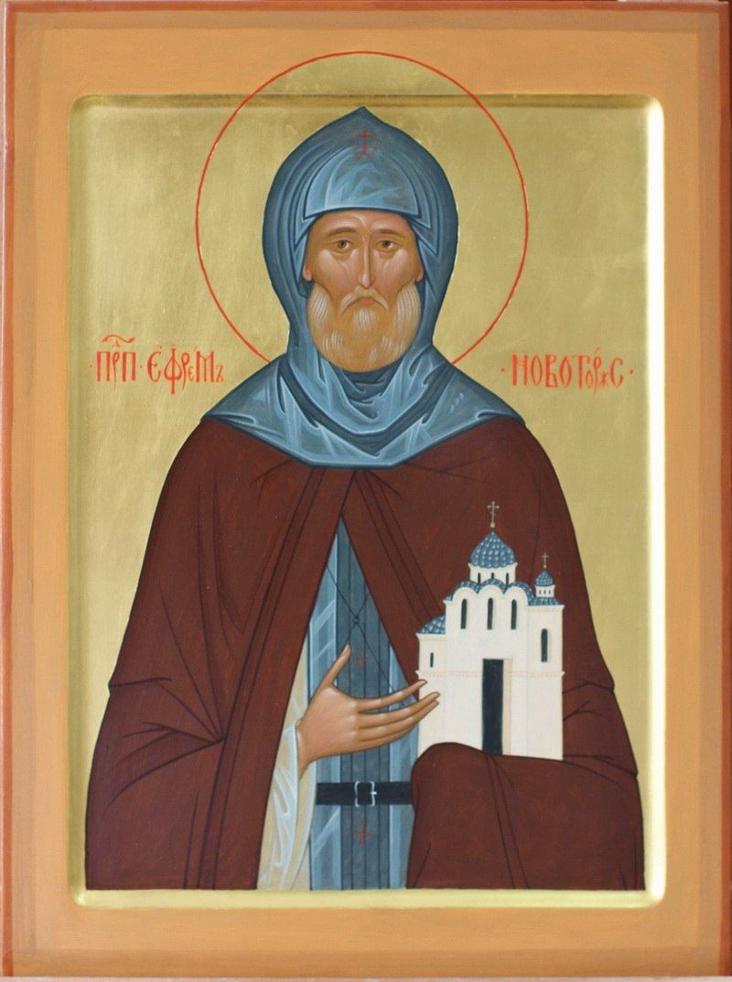
Святой преподобный
Ефрем Новоторжский

Slide 17
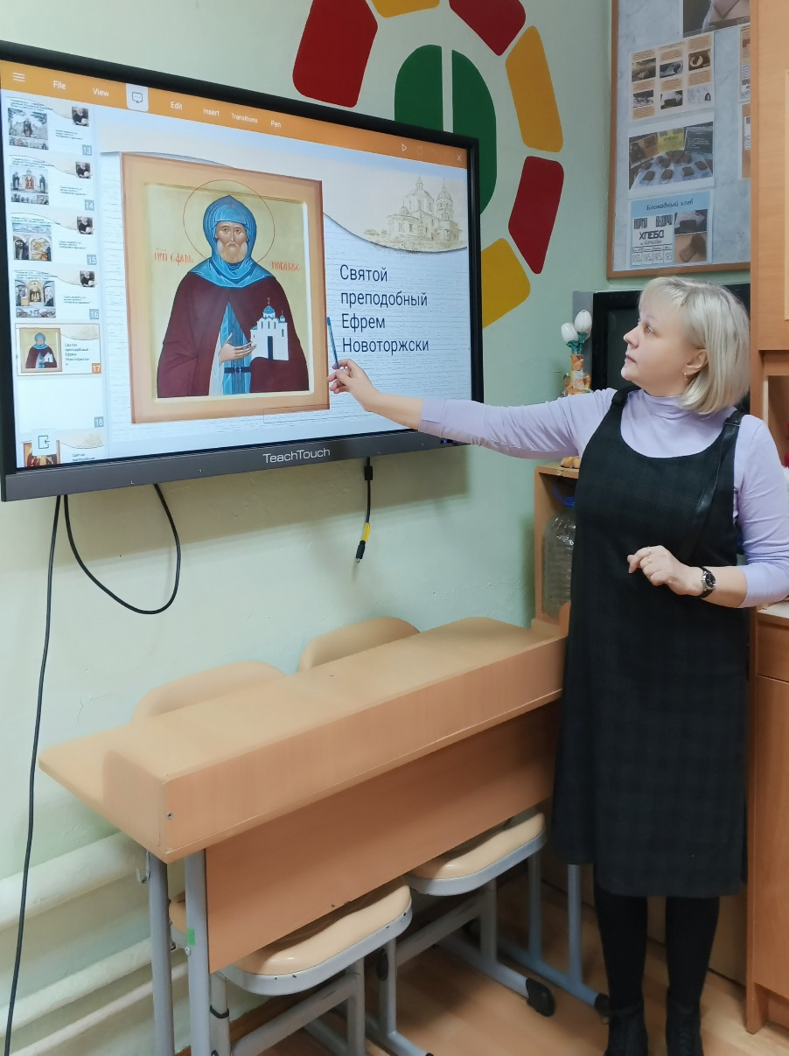

Slide 18
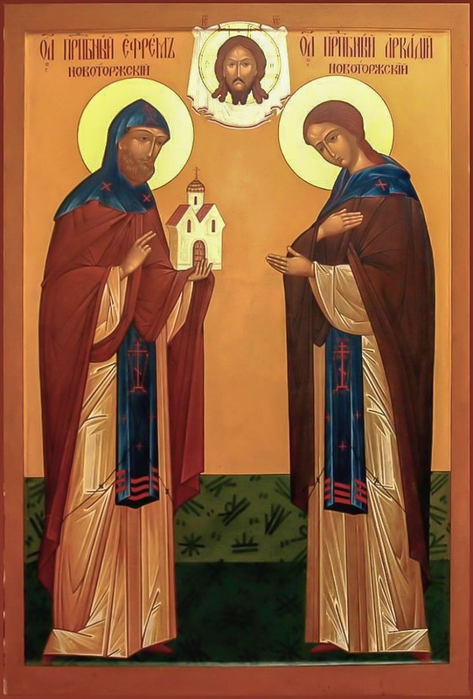
Святые преподобные
Ефрем и Аркадий Новоторжские

Slide 19
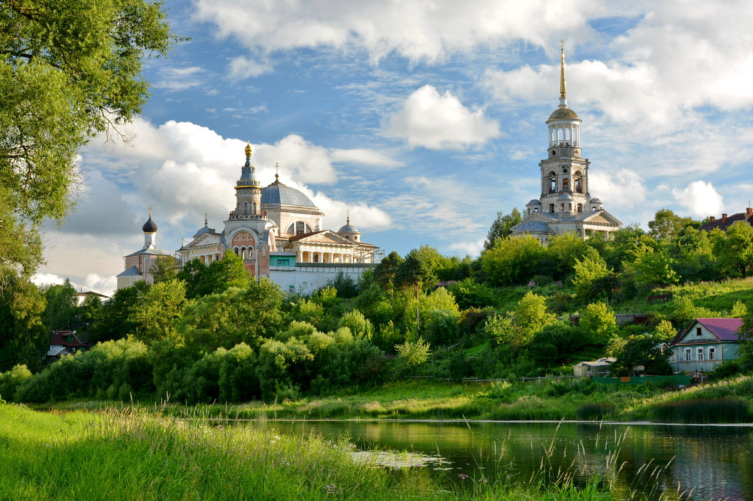
Новоторжский Борисоглебский монастырь

Slide 20
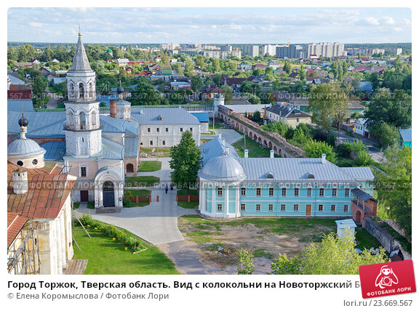
Новоторжский Борисоглебский монастырь,
вид с колокольни

Slide 21
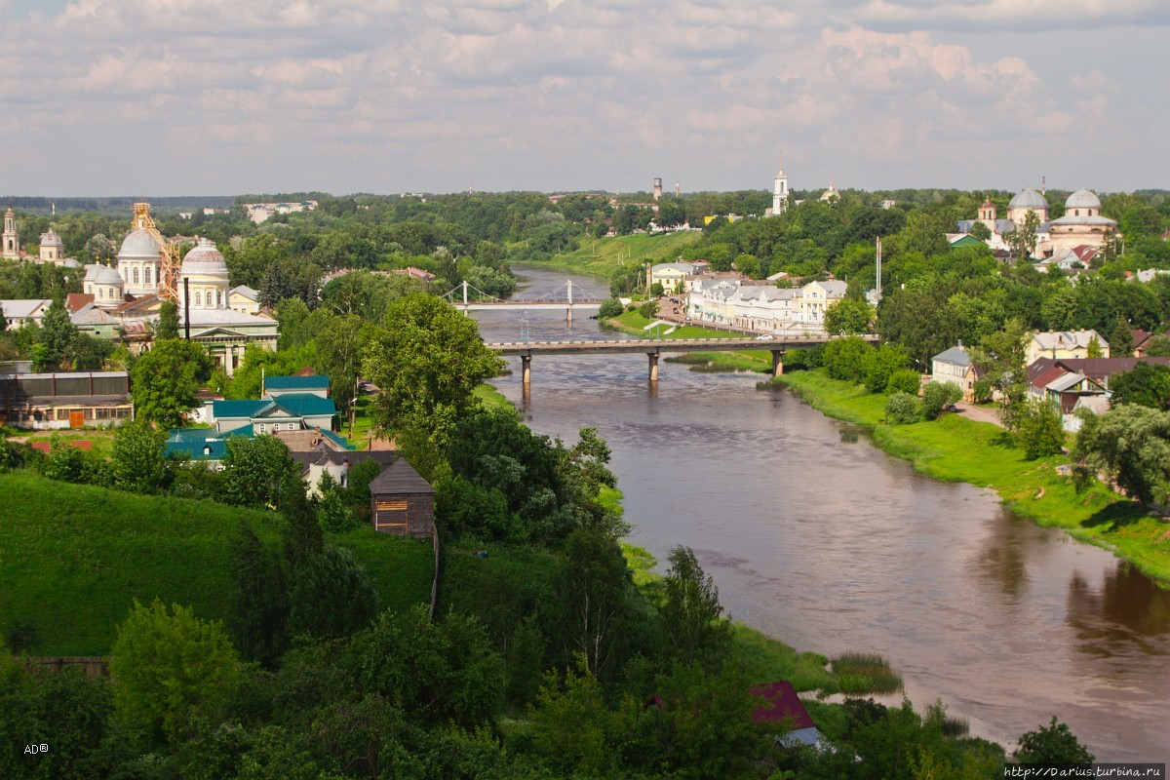
Новоторжский Борисоглебский монастырь,
вид с колокольни на реку Тверцу

Slide 22
Самостоятельная работа: в каком порядке произошли события? Проставьте номера.
Постройка каменного Борисоглебского храма
На реке Альте были убиты князь Борис и брат Ефрема Георгий
Скончался Ефрем 28 января 1053 г. в глубокой старости
Обретение мощей Ефрема Новоторжского в 1572 г.
Ефрем удаляется на северо-восток и под Торжком строит
странноприимный дом
Три брата - Ефрем, Георгий и Моисей - на службе у князя Бориса
Основание монастыря

Slide 23
Самостоятельная работа:
Проверьте себя!
1
111
Три брата - Ефрем, Георгий и Моисей - на службе у князя Бориса
На реке Альте были убиты князь Борис и брат Ефрема Георгий
Ефрем удаляется на северо-восток и под Торжком строит
странноприимный дом
Постройка каменного Борисоглебского храма
Основание монастыря
Скончался Ефрем 28 января 1053 г. в глубокой старости
Обретение мощей Ефрема Новоторжского в 1572 г.
2
3
4
5
6
7

